Slide 1

2º FASE PROGRAMA DE TECNIFICACIÓN FVbPA

Slide 2
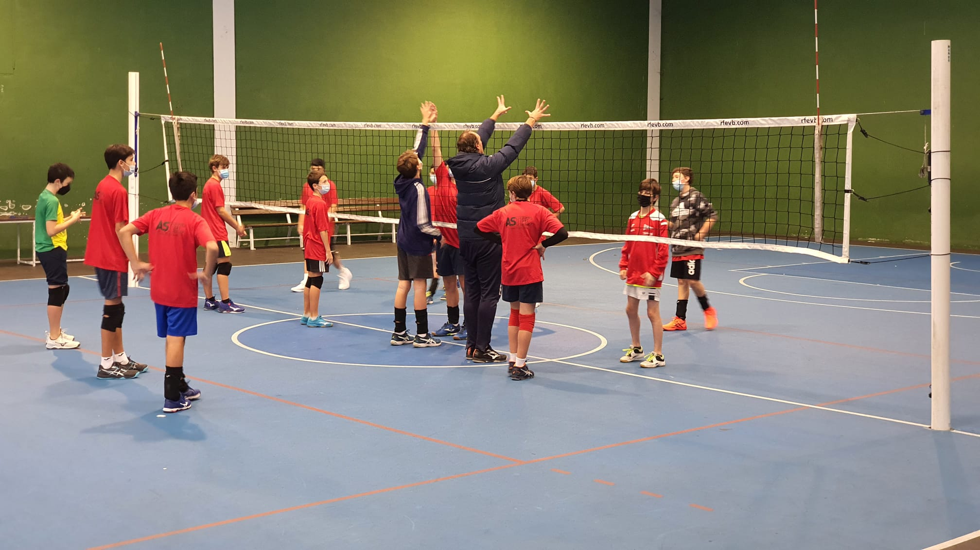
La segunda fase del programa de tecnificación de la Federación Asturiana de Voleibol “ASTEC”, se celebró los días 5, 6 y 8 de diciembre.
Fueron tres días en donde niños y niñas, de muchos de los clubes asturianos, se juntaron para seguir completando el trabajo técnico/táctico iniciado en la primera fase y continuar la supervisión de jugadores para en enero comenzar con la tercera fase y las primeras convocatorias de cara a las selecciones asturianas para el CESA 2022.

Slide 3
ASTEC EN NÚMEROS
81 Jugadores/as
  13 Alevín Femenino
  30 Infantil Femenino
  15 Cadete Femenino
  3 Alevín Masculino
  13 Infantil Masculino
  5 Cadete Masculino
13 Entrenadores/as
5 Pabellones (Gijón)
  Pab. Perchera La Braña
  Pab. Gijón Sur
  Pab. IES Laboral
  Pab. C. Cervantes
  C. La Inmaculada
Clubes
  AD La Curtidora - 4 jugadores/as
  AD Playas de Llanes - 3 jugadoras
  CD Nava Voley - 2 jugadoras
  Cid Jovellanos - 15 jugadores/as
  C.V. Oviedo - 1 jugador
  Dominicas Gijón - 2 jugadoras
  CV La Calzada - 11 jugadoras
  CV Cangas de Onis - 8 jugadoras
  CV Noreña - 1 jugadoras
  IES Nº 1 - 1 jugador
  Piloña Deporte - 1 jugadora
  RGC Covadonga - 31 jugadores/as

Slide 4
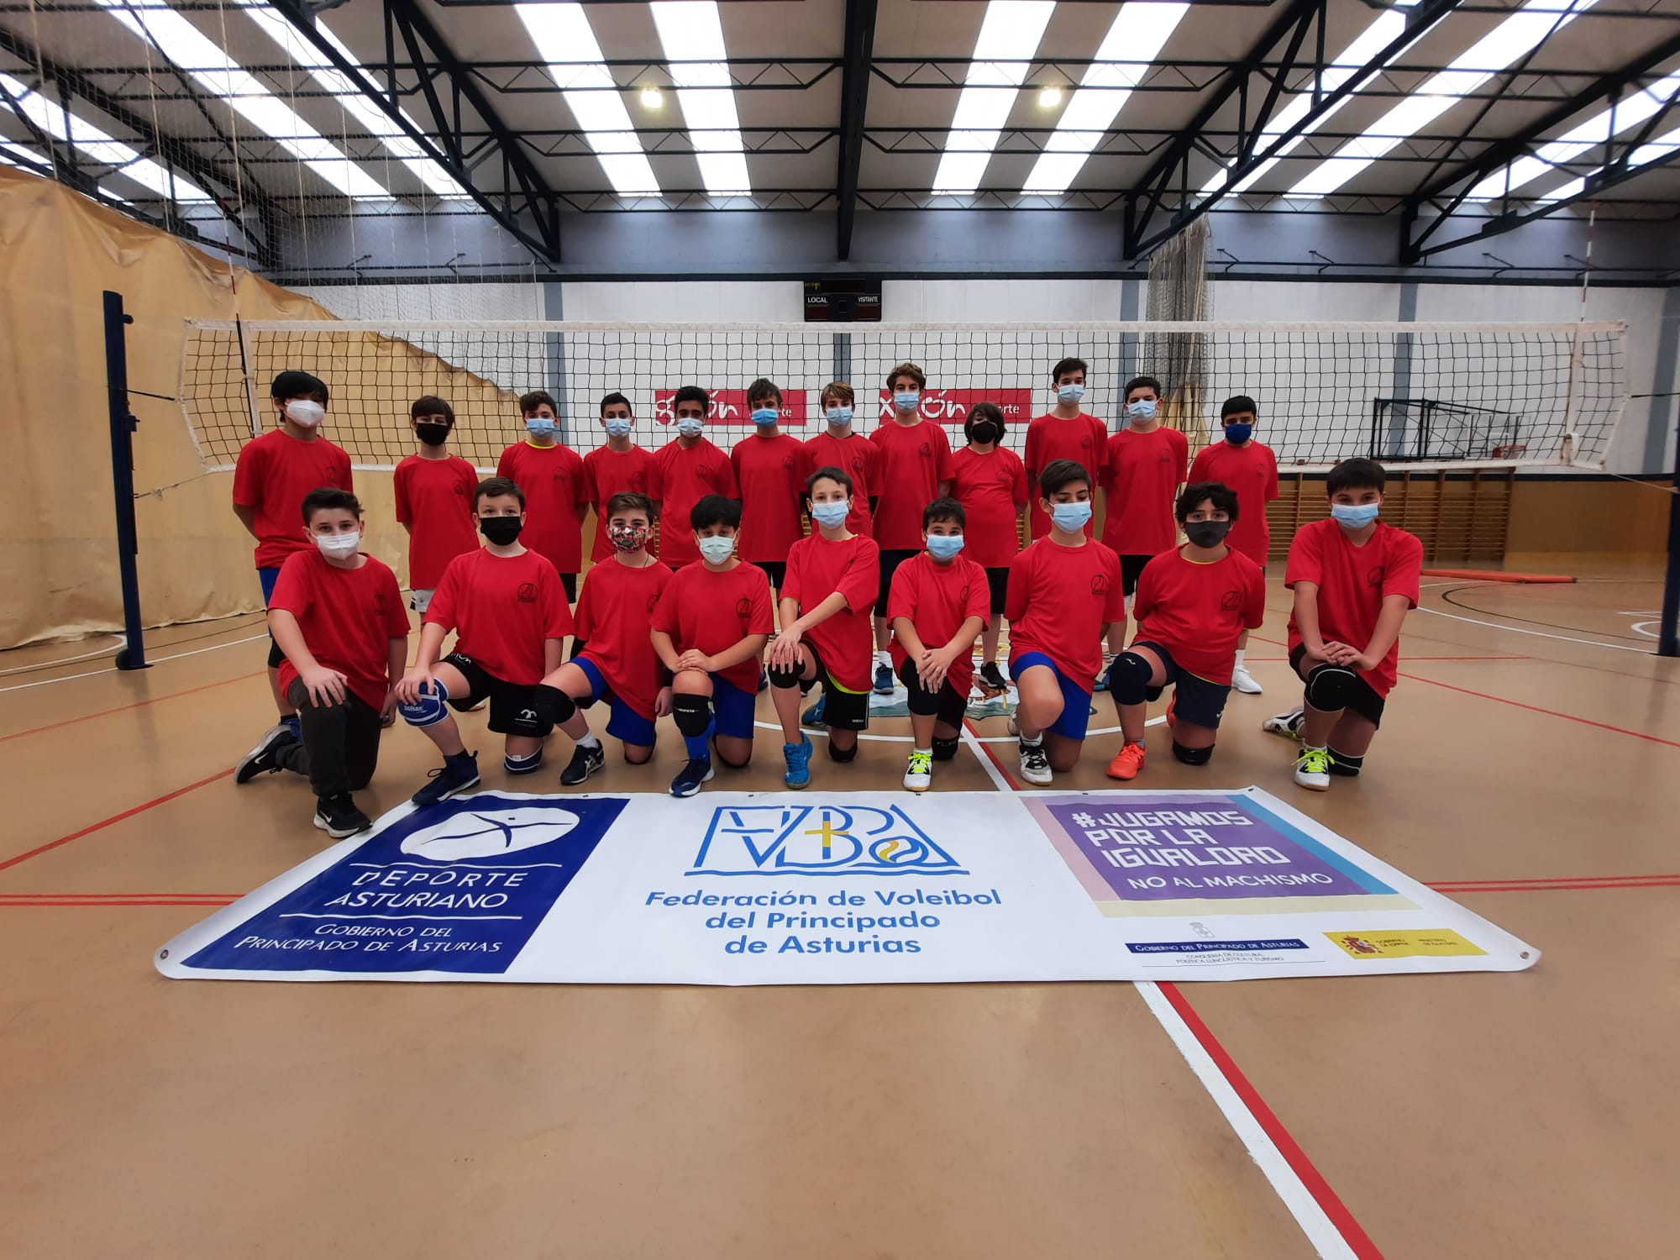
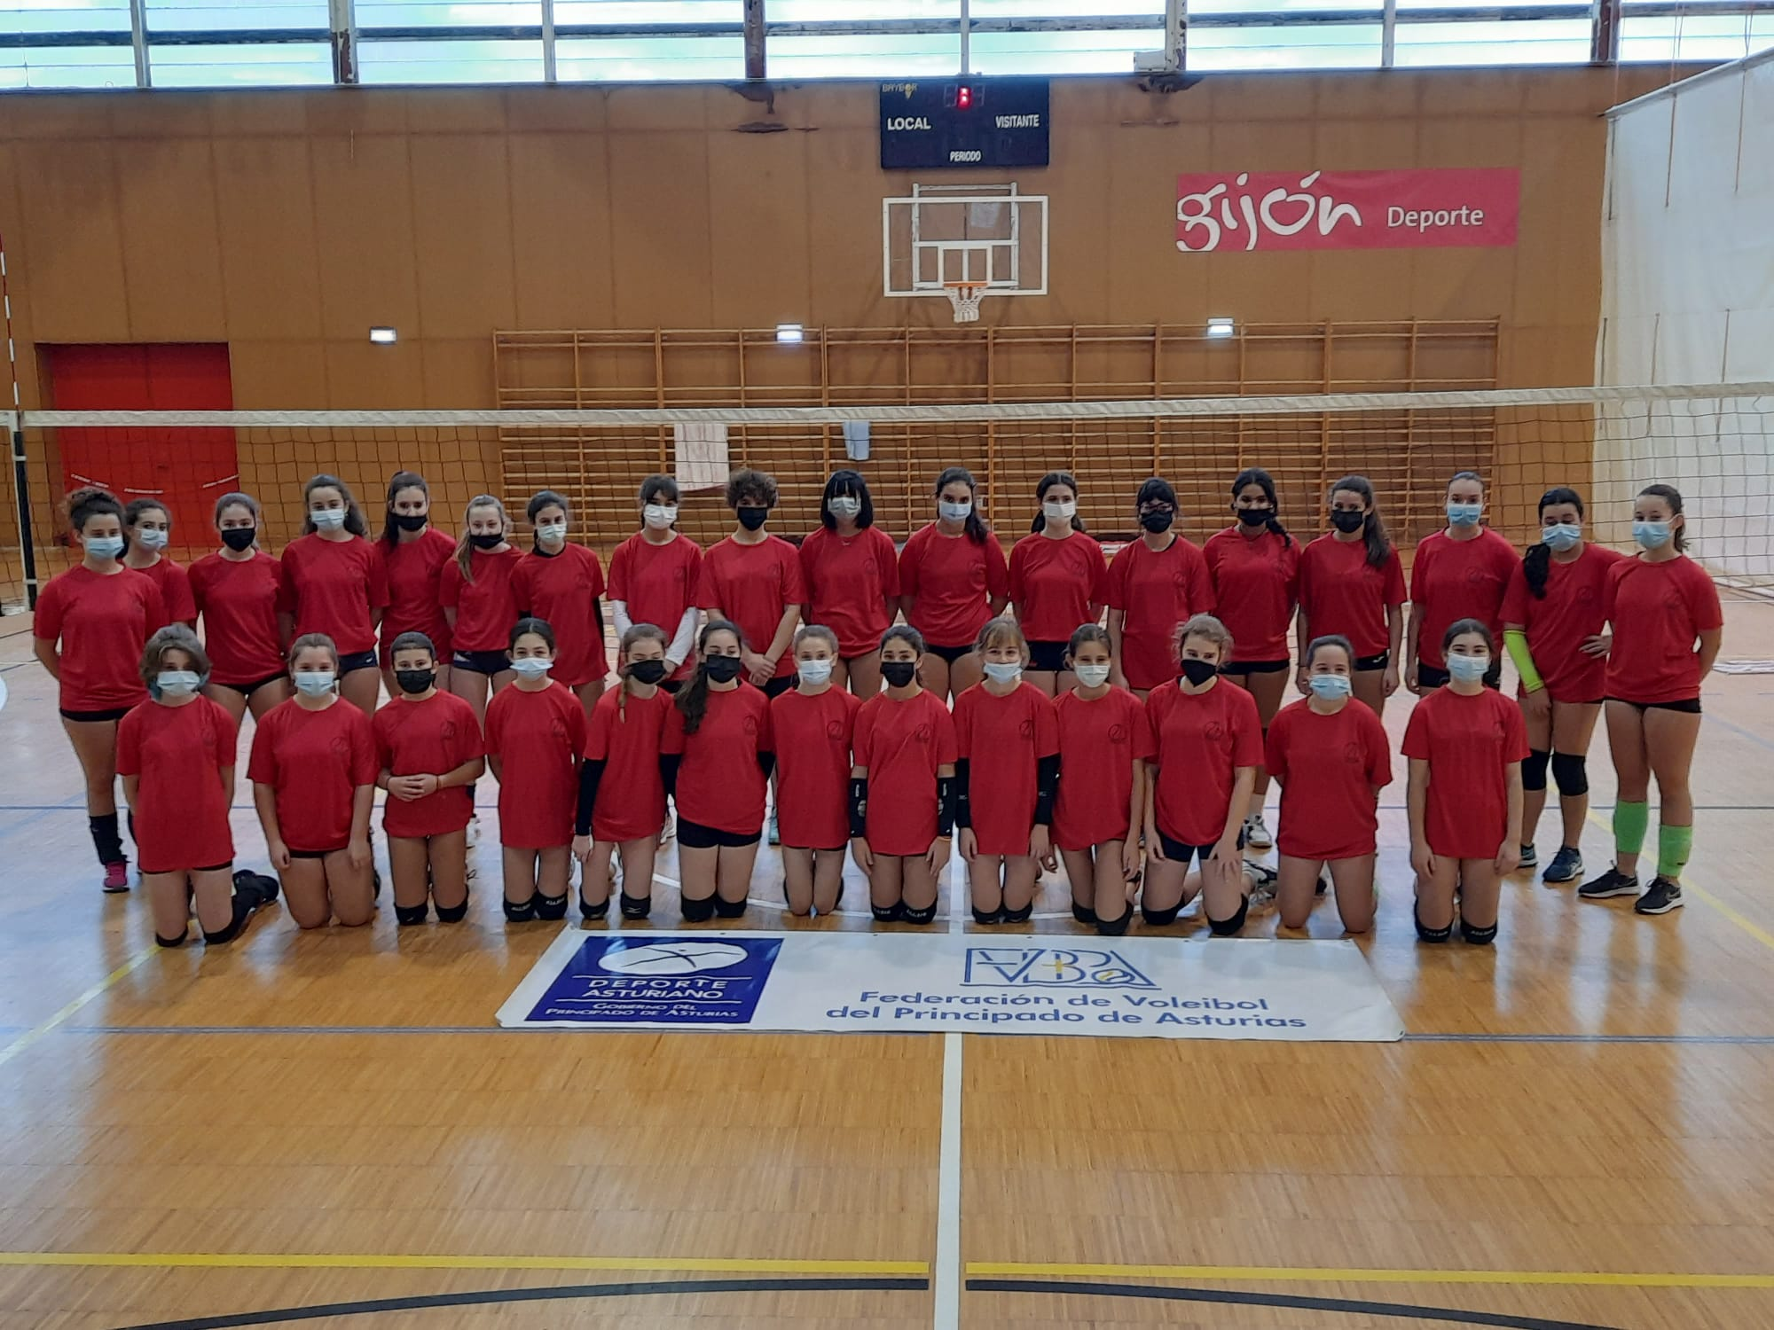
Tecnificación Masculina
Tecnificación Infantil Femenina.

Slide 5
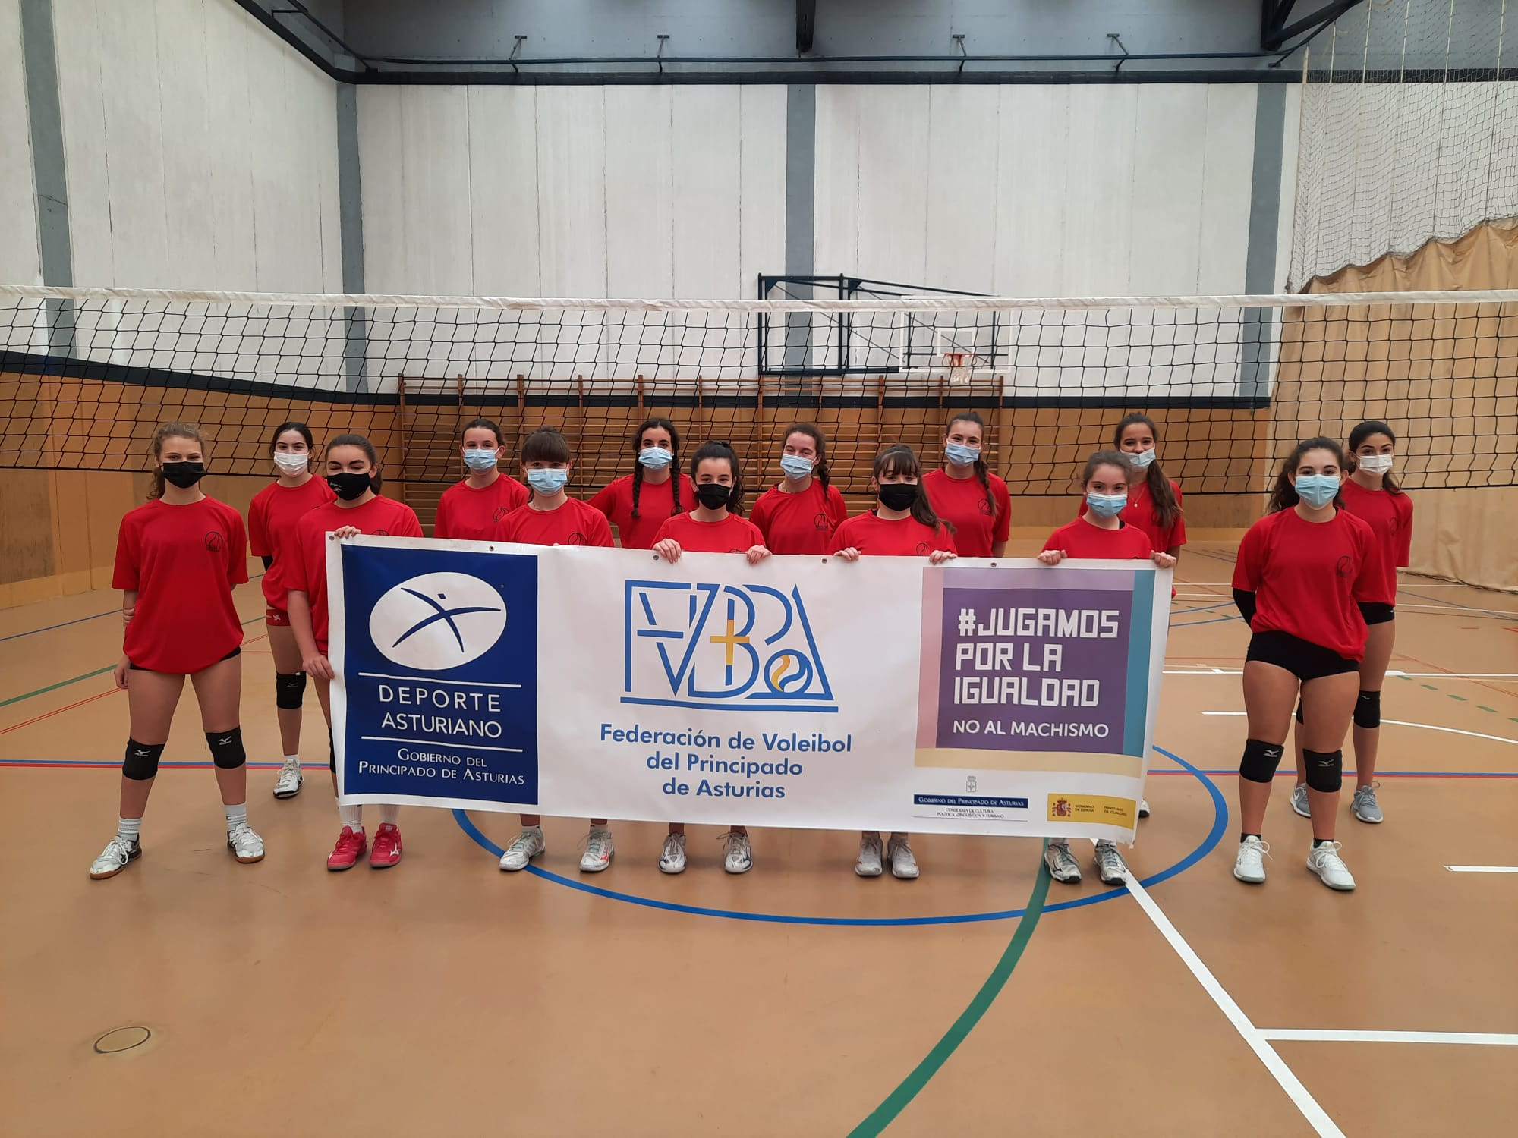
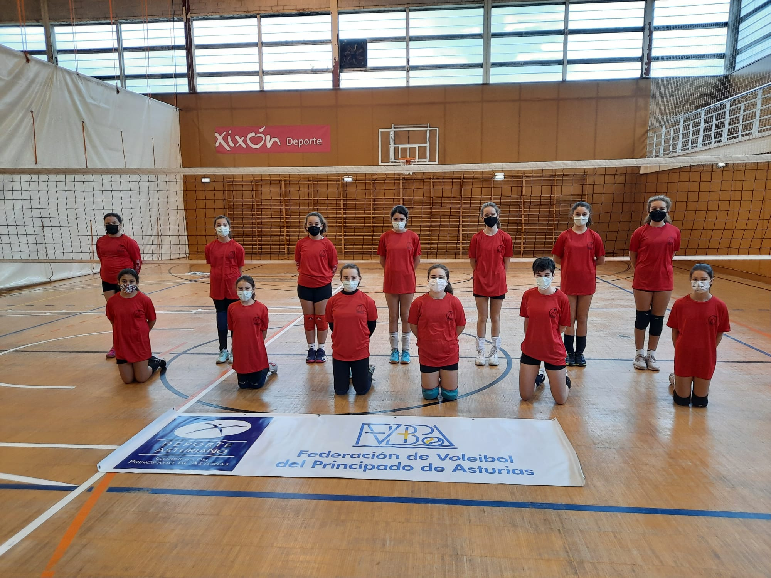
Tecnificación Cadete Femenina.
Tecnificación Alevín Femenina.

Slide 6
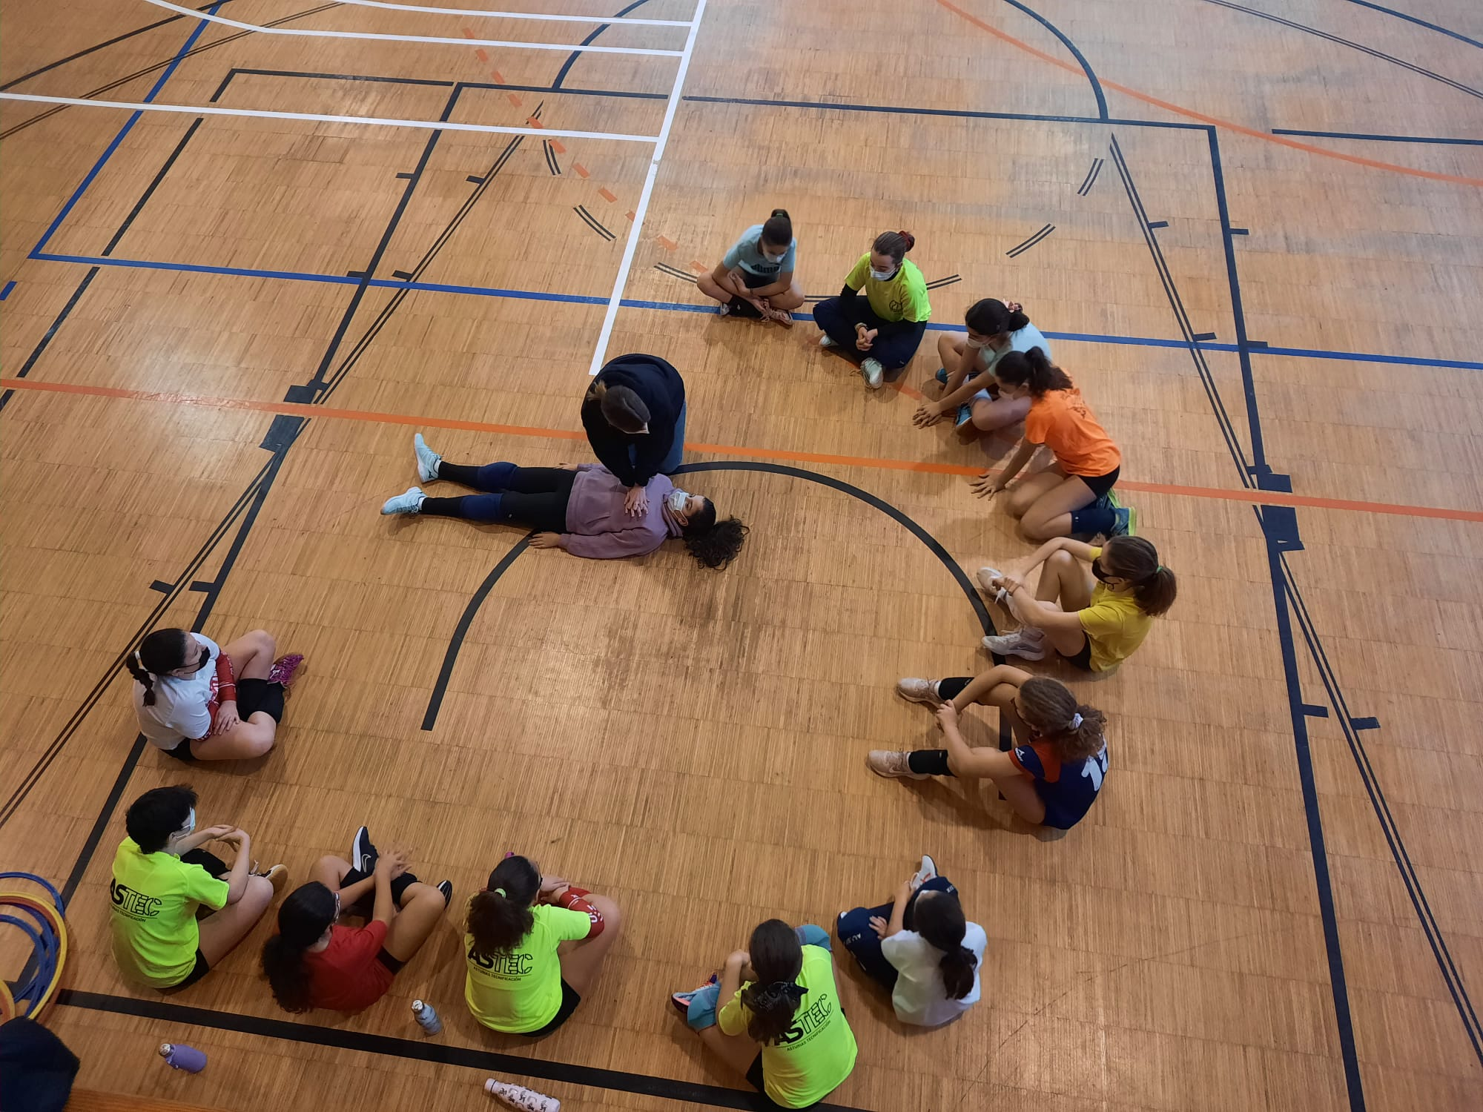
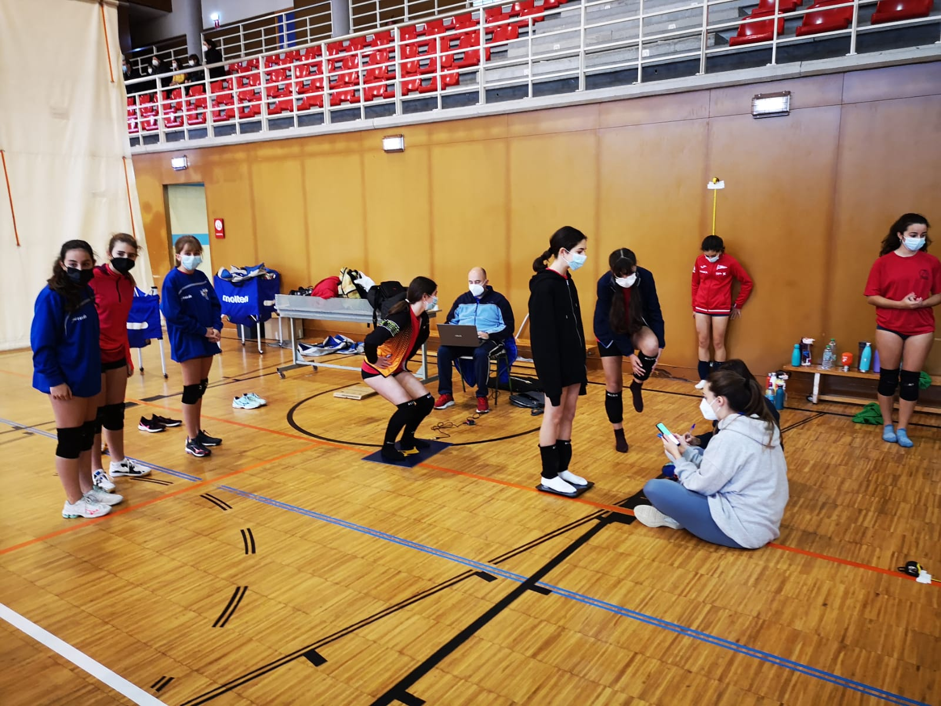
TALLER PRIMEROS AUXILIOS:
MEDICIONES:

Slide 7
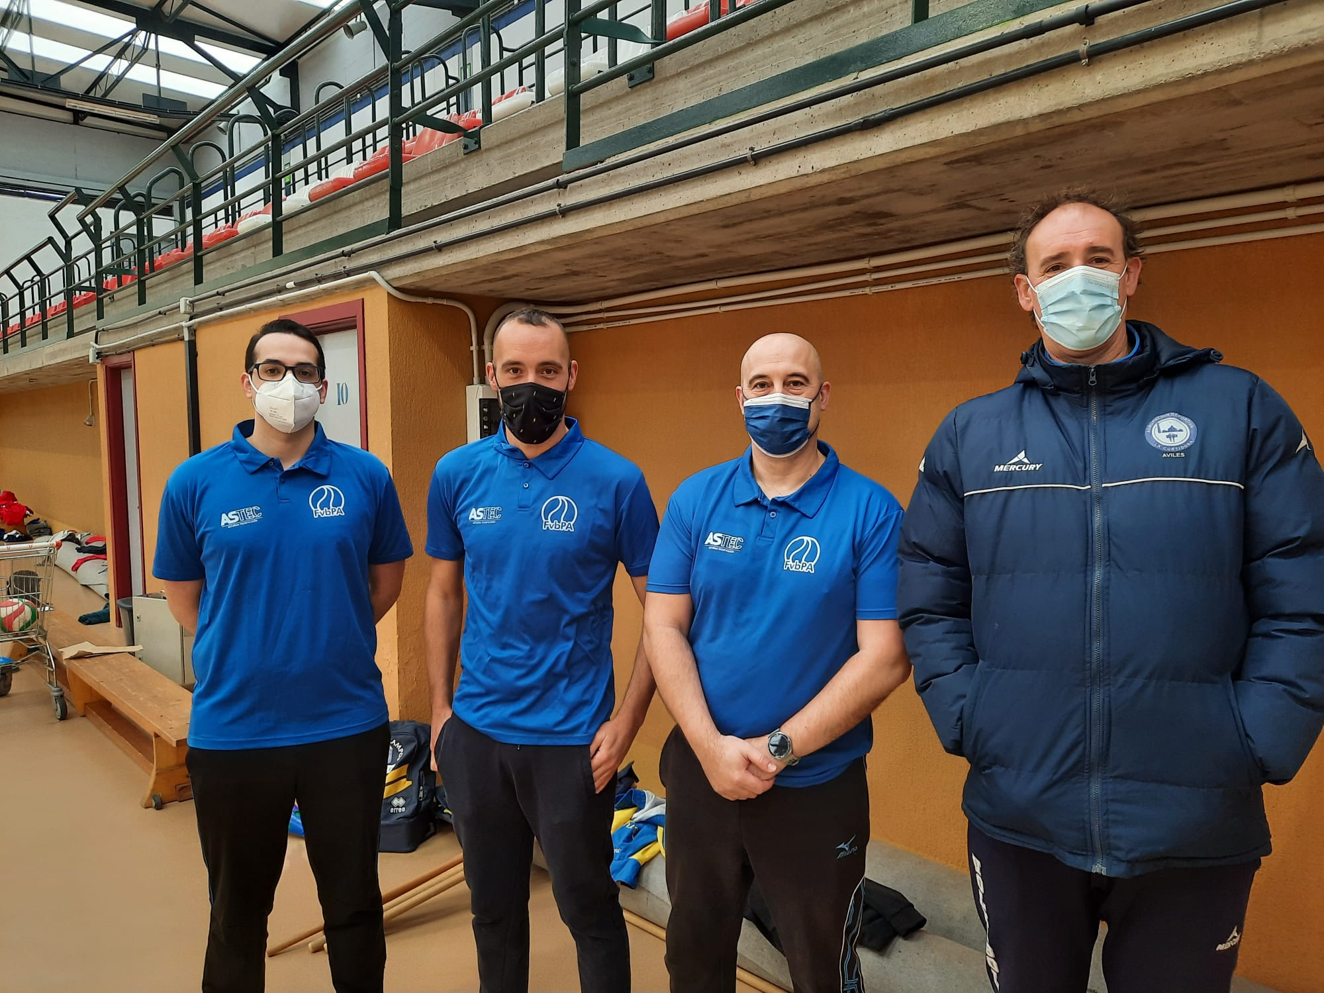
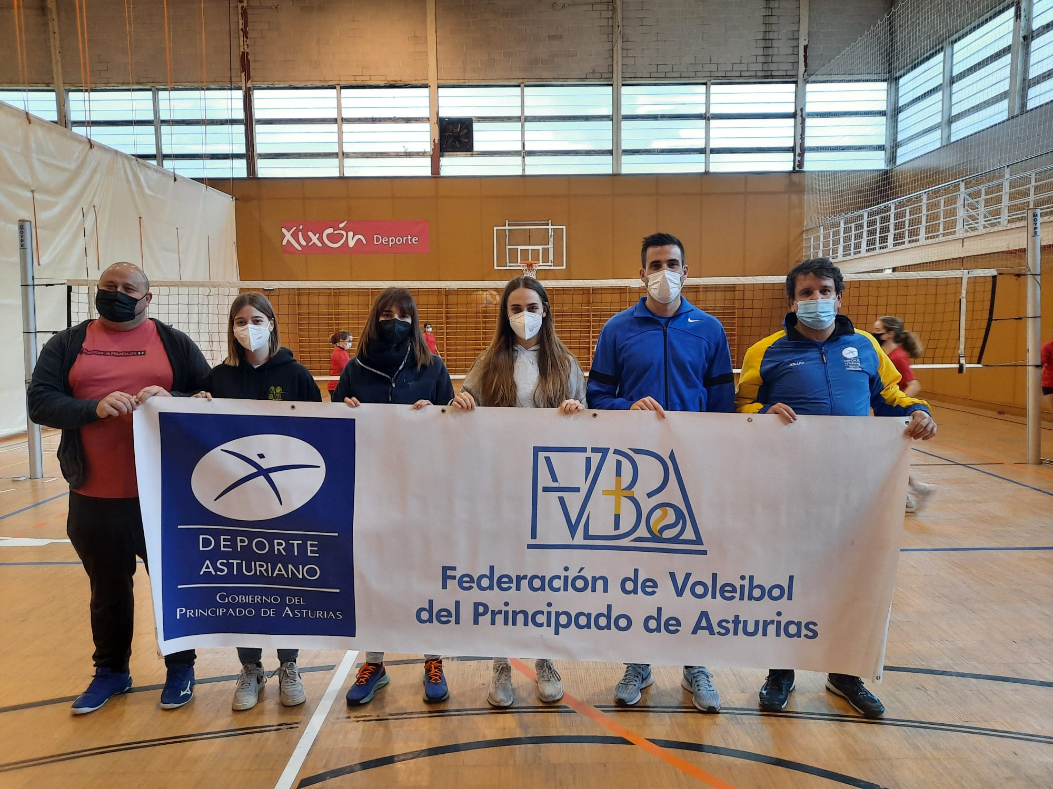

Técnicos: Saúl Pérez, Ricardo Romano, Daniel Berrio, Daniel Vega, Daniel Suárez, Carolina Rodellar, Paloma Sánchez, Ainoa Suárez, Carla Sánchez, Adrián Suárez, Oscar Gutiérrez, Marcos Fernández, Manuel González, Pablo Méndez y José A. Delgado.

